Slide 1
Conocernos

Slide 2
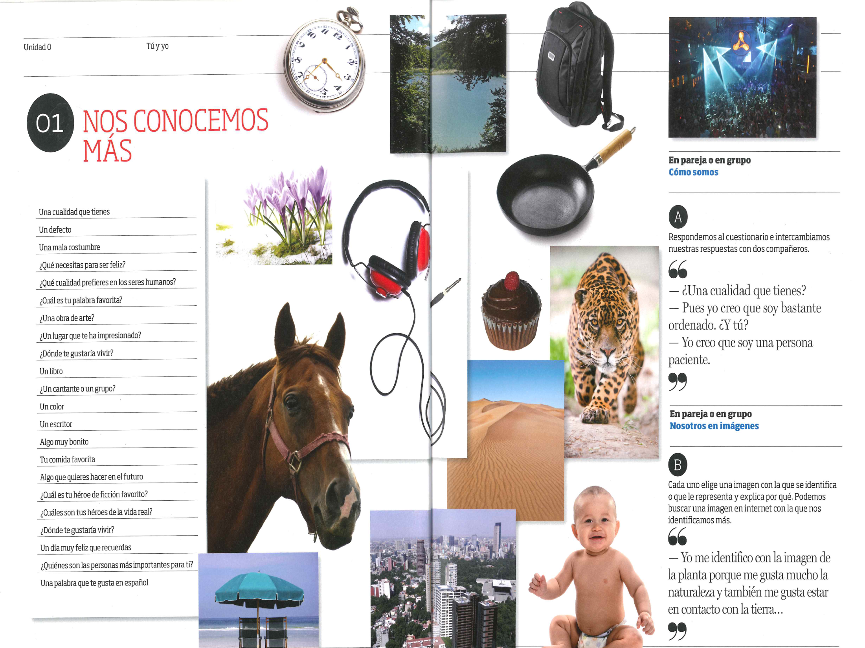

Slide 3
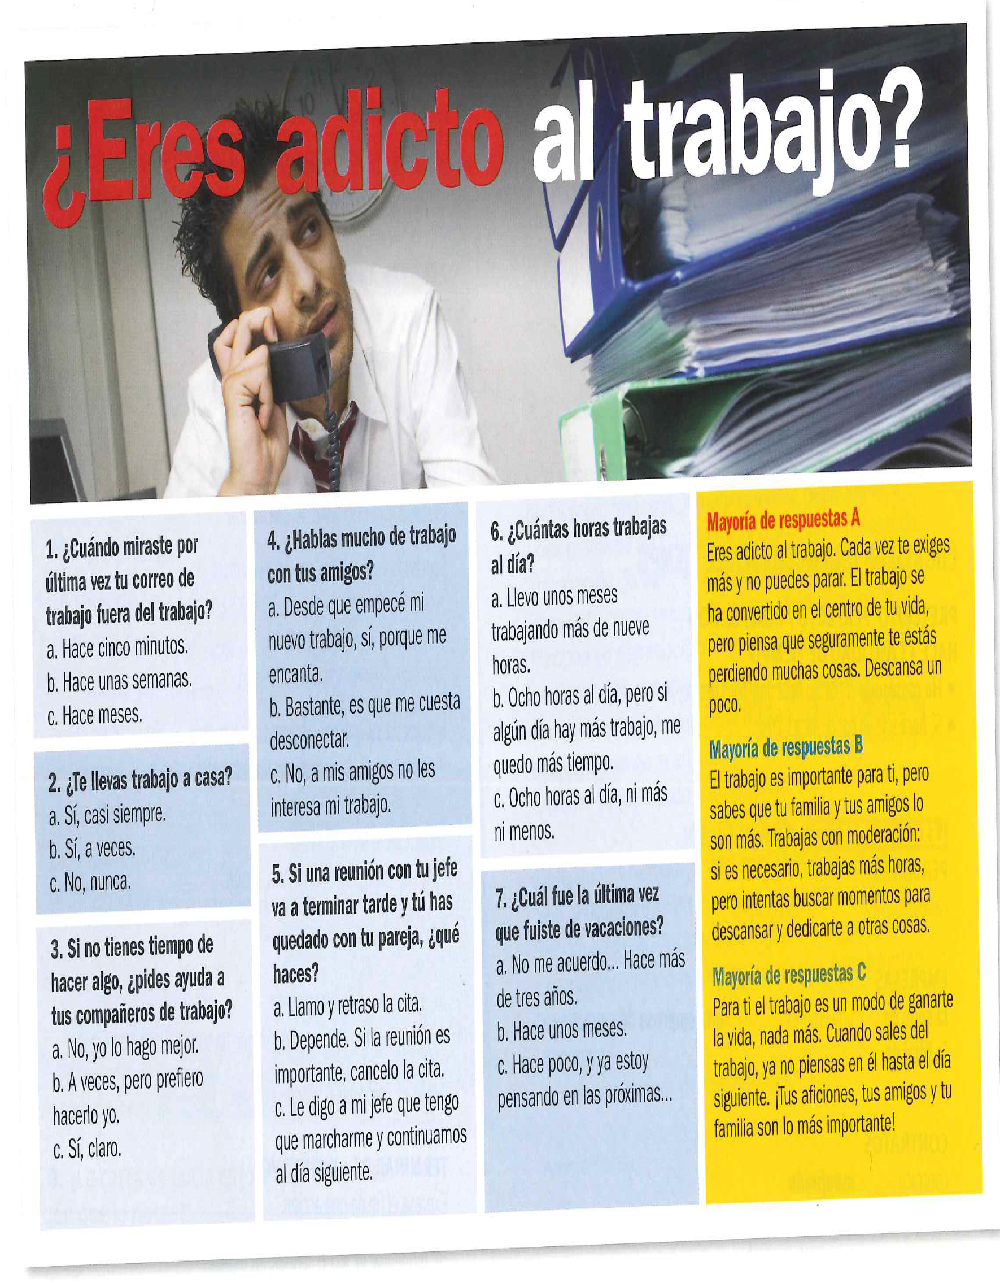

Slide 4
Adicción al trabajo
Adictos al trabajo en vacaciones
El 12% de los trabajadores en España tienen adicción al trabajo. No desconectan ni en vacaciones. Las nuevas tecnologías y las redes sociales han complicado la situación al hacer más dificil que se desconecte.

Slide 5


